Slide 1
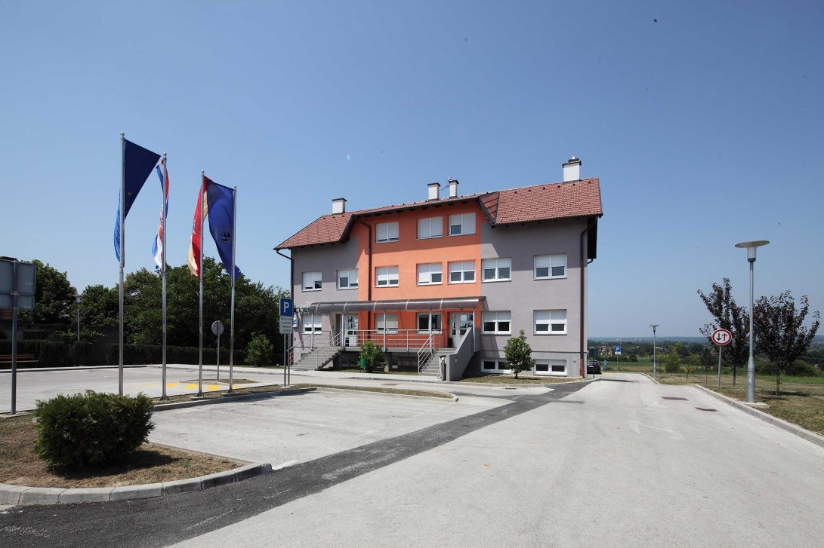

Proračun u malom Općine Lasinja za 2024. godinu – I. izmjene i dopune
Vodič za građane

Slide 2
Izmjene i dopune Proračuna Općine Lasinja za 2024. godinu
Proračun je temeljni financijski akt u kojem su planirani svi prihodi i
rashodi za ovu proračunsku i sljedeće dvije godine. Proračun nije statičan akt, već se sukladno Zakonu o proračunu može mijenjati tijekom proračunske godine. Ta izmjena se može realizirati kroz izmjene i dopune proračuna (naziva se i rebalans
proračuna) ili putem odluke o preraspodjeli sredstava. Izmjenama i dopunama proračuna mijenja se isključivo plan za tekuću proračunsku godinu, dok se sukladno Zakonu o proračunu (NN br. 144/21.) projekcije ne mijenjaju tijekom godine.
Do rebalansa dolazi kad se tijekom proračunske godine povećaju/smanje rashodi i izdaci, odnosno smanje/povećaju prihodi i primici, pa se proračun mora uravnotežiti
pronalaženjem novih prihoda i primitaka, odnosno smanjenjem predviđenih rashoda i izdataka.
Procedura izmjena/rebalansa proračuna identična je proceduri njegova donošenja.
Na 23. sjednici Općinskog vijeća Općine Lasinja održanoj 6. lipnja 2024. godine donesene su Izmjene i dopune Proračuna Općine Lasinja za 2024. godinu
u kojima je izvorni proračun od 2.010.000,00 eura
povećan za iznos od 237.000,00 eura ili 11,79% i iznosi 2.247.000,00 eura.

Slide 3
SAŽETAK PRORAČUNA
U nastavku se daje pregled Izmjena i dopuna Proračuna za 2024.
godinu :
 |  | PLANIRANO | IZNOS | PROMJ. (%) | NOVI IZNOS
A. | RAČUN PRIHODA I RASHODA
 | UKUPNO PRIHODI | 1.899.305,44 | 347.194,56 | 18,3% | 2.246.500,00
 | Prihodi poslovanja | 1.897.905,44 | 347.694,56 | 18.3% | 2.245.600,00
 | Prihodi od prodaje nefinancijske imovine | 1.400,00 | -500,00 | -35.7% | 900,00
 | UKUPNO RASHODI | 1.996.235,44 | 237.000,00 | 11,8% | 2.233.235,44
 | Rashodi poslovanja | 687.030,00 | 44.082,84 | 6.4% | 731.112,84
 | Rashodi za nabavu nefinancijske imovine | 1.309.205,44 | 192.917,16 | 14.7% | 1.502.122,60
 | RAZLIKA | -96.930,00 | 110.194,56 | -113.7% | 13.264,56
B. | RAČUN ZADUŽIVANJA/FINANCIRANJA
 | Primici od financijske imovine i zaduživanja | 13.264,56 | -12.764,56 | -96.2% | 500,00
 | Izdaci za financijsku imovinu i otplate zajmova | 13.764,56 | 0,00 | 0.0% | 13.764,56
 | NETO ZADUŽIVANJE/FINANCIRANJE | -500,00 | -12.764,56 | 2552.9% | -13.264,56
C. | RASPOLOŽIVA SREDSTVA IZ PRETHODNIH GODINA
 | VIŠAK/MANJAK IZ PRETHODNIH GODINA | 97.430,00 | -97.430,00 | -100% | 0,00
 | UKUPNO PRORAČUN | 2.010.000,00 | +237.000,00 | 11,8% | 2.247.000,00

Slide 4
Od čega se sastoji proračun?
Općeg dijela
Računa prihoda i rashoda i računa financiranja. Račun prihoda i rashoda Proračuna
sastoji se od prihoda i rashoda prema ekonomskoj klasifikaciji.
Račun financiranja sadrži primitke od financijske imovine i zaduživanja, te izdatke
za dane zajmove i izdatke za otplatu glavnice primljenih kredita i zajmova.
Posebnog dijela
Plan rashoda i izdataka iskazanih po vrstama, raspoređenih u programe koji se
sastoje od aktivnosti i projekata.
Rashodi i izdaci za provedbu programa iskazuju se prema proračunskim klasifikacijama:
organizacijska, ekonomska, funkcijska, programska i izvori financiranja.
Obrazloženje proračuna Općine Lasinja
Obrazloženje se sastoji se od obrazloženja općeg dijela proračuna i obrazloženja
posebnog dijela proračuna.

Slide 5
Odakle dolazi novac u proračun?
R.br. | Vrsta prihoda | Planirano u EUR | Promjena iznos | Promjena % | Novi iznos
1. | Prihodi od poslovanja | 1.897.905,44 | 347.694,56 | 18,3 | 2.245.600,00
2. | Prihodi od prodaje nefinancijske imovine | 1.400,00 | -500,00 | -35,7 | 900,00
3. | Primici od financijske imovine i zaduživanja | 13.264,56 | -12.764,56 | -96,2 | 500,00
4. | Raspoloživa sredstva iz prethodnih godina | 97.430,00 | -97.430,00 | -100,00 | 0
UKUPNO PRIHODI |  | 2.010.000,00 | 237.000,00 | / | 2.247.000,00

Slide 6
Odakle dolazi novac u proračun?

Slide 7
Kamo odlazi novac iz proračuna?
Rashodi za zaposlene
Materijalni rashodi
Financijski rashodi
Subvencije
Pomoći dane u inozemstvo i unutar općeg proračuna
Naknade građanima i kućanstvima na temelju osiguranja i druge naknade
Rashodi za nabavu neproizvedene dugotrajne imovine
Rashodi za nabavu proizvedene dugotrajne imovine
Rashodi za dodatna ulaganja na nefinancijskoj imovini
Izdaci za otplatu glavnice primljenih kredita i zajmova

Slide 8
Kamo odlazi novac iz proračuna?
Redni broj | Vrste rashoda | Planirano u EUR | Promjena iznos | Promjena % | Novi iznos
1. | Rashodi poslovanja | 687.030,00 | 44.082,84 | 6,4 | 731.112,84
2. | Rashodi za nabavu nefinancijske imovine | 1.309.205,44 | 192.917,16 | 14,7 | 1.502.122,60
3. | Izdaci za financijsku imovinu i otplatu zajmova | 13.764,56 | 0,00 | 0,00 | 13.764,56
UKUPNO RASHODI |  | 2.010.000,00 | 237.000,00 | / | 2.247.000,00

Slide 9
Kamo odlazi novac iz proračuna?

Slide 10
Projekti planirani izmjenama i dopunama Proračuna Općine Lasinja za 2024. godinu
Završetak projekta rekonstrukcije i opremanja prostora za proširenje DV „Bambi” – 257.148,39 EUR
Provedba projekta „Razvoj pametnih i održivih rješenja i usluga” – 105.244,89 EUR
Uređenje okoliša dječjeg vrtića – 53.978,00 EUR
Uređenje svlačionica uz sportske terene „Lastavica”– 116.000,00 EUR
Uređenje i opremanje dječjeg igrališta – 56.737,50 EUR
Izrada Urbanističkog plana uređenja „Obala Lasinje” -20.000,00 EUR
Izrada projektne dokumentacije društvenog doma Banski Kovačevac 6.636,14 EUR
Unutarnje uređenje zgrade stare Općine – 201.000,00 EUR
Modernizacija nerazvrstanih cesta, Novo Selo Lasinjsko II odvojak i Sjeničak Lasinjski – 110.000,00 EUR
Rekonstrukcija zgrade DVD-a Desno Sredičko – 250.000,00 EUR
Izrada projektne dokumentacije za Interpretacijski centar Lasinjske kulture 47.500,00 EUR (projektno tehnička dokumentacija i projekt stalne postave)

Slide 11
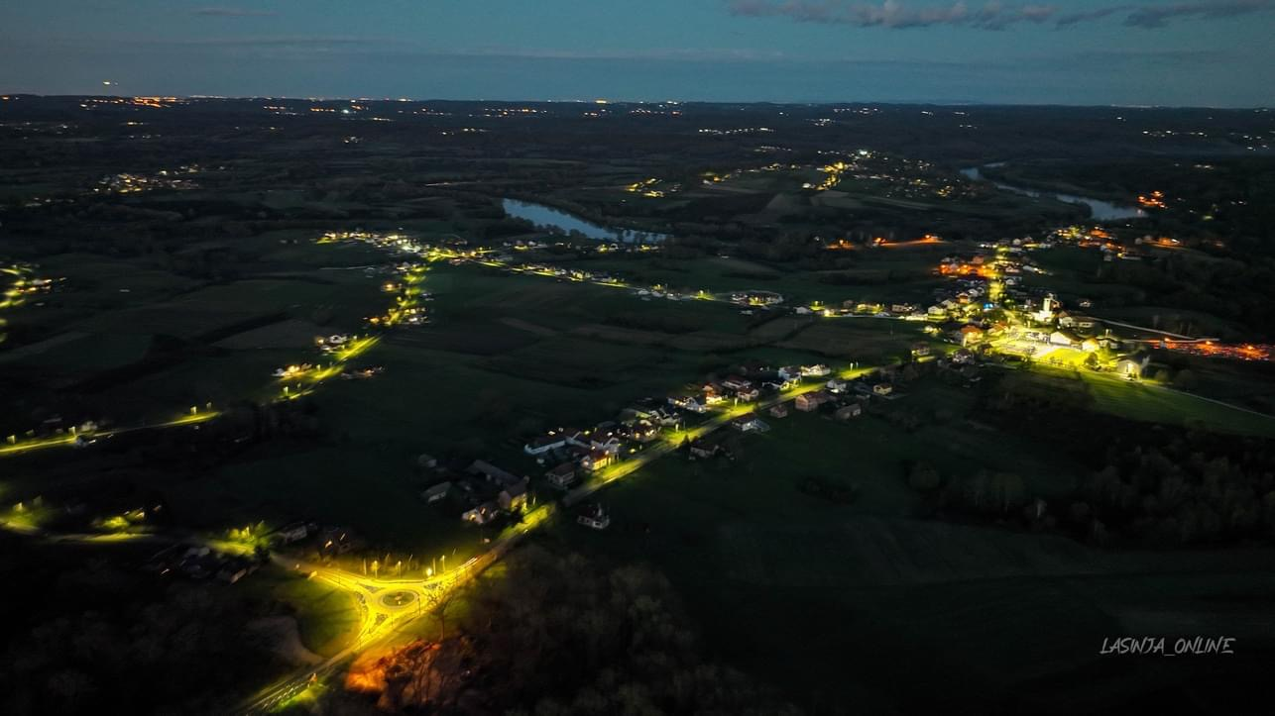
Općina Lasinja
INFO :
Adresa: Lasinjska cesta 19, 47206 Lasinja
Telefon: 047/884-010; 047/884-293
Faks: 047/400-686
E-mail: pisarnica@lasinja.hr
Web: www.lasinja.hr

Slide 12
